Slide 1
《移动应用软件开发》大作业汇报展示
小清书
标记你的生活
张昱 刘思睿 潘乐怡

Slide 2
目录
CONTENT
01
02
03
04
APP简介
视频演示
核心技术
小组分工
Introduction
Demo
Technologies
Division of Responsibility

Slide 3
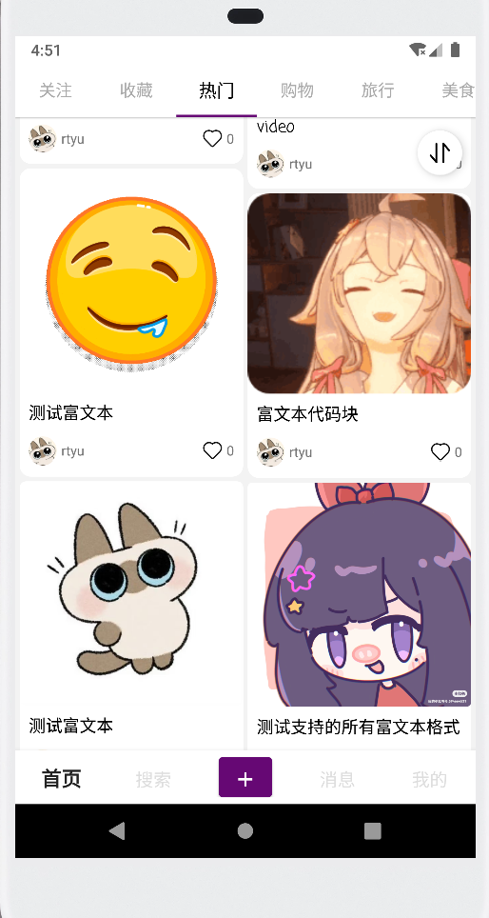
小清书简介
小清书 标记你的生活
小清书是模仿小红书的ui设计的一款校园论坛APP，主要面向清华大学在校生
用户可以在平台上发布自己的生活记录、心得体会等内容
用户还可以对他人的动态进行点赞、评论和收藏，关注他人并私信交流等

Slide 4
视频演示
Demo

Slide 5
核心（难点）技术
Technologies
富文本
使用markdown开源库实现markdown文本解析，可以支持绝大部分的markdown标记
私信
使用chatkit开源库实现聊天列表、聊天记录的显示，以及信息的发送
轮播图
使用github开源库banner实现详情页面的轮播图，能够浏览多个图片和视频。
地址获取
获取地址考虑到并非所有设备都支持Google Play服务，使用android原生的Location的API获取经纬度信息，再使用Bing map的反向地理编码API服务，查询经纬度对应地址。
视频播放
视频使用 ExoPlayer以实现流媒体的播放，可以边看边下载，而无需下载完成后再播放。

Slide 6
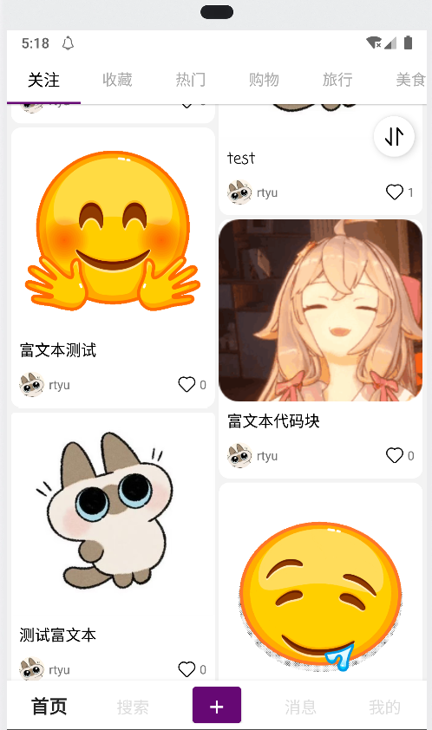
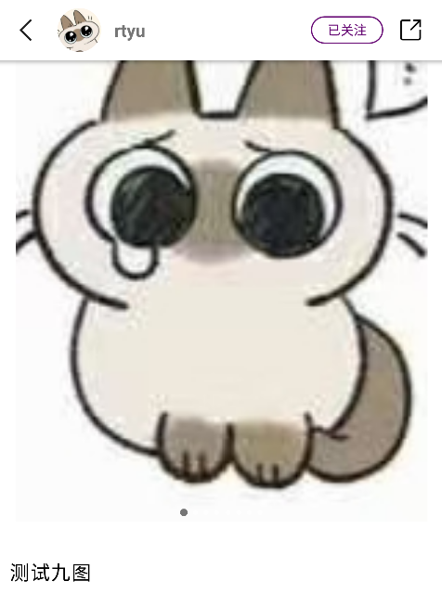



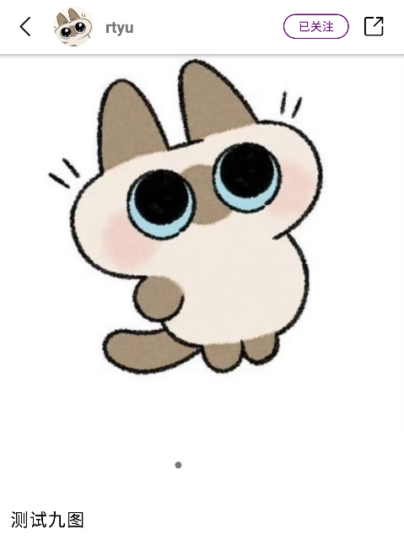



项目亮点
Highlights
ui美观，模仿小红书，信息浏览页面实现瀑布流布局，信息浏览页面多图多视频使用轮播方式

Slide 7
小组分工
Division of Responsibility
张昱
刘思睿
潘乐怡
完成所有后端接口的开发 & 注册登录、个人主页前后端通信
完成信息发布、信息查看与操作、搜索、个人主页展示发布的信息等功能的前端开发（含前后端通信）
完成注册登录、个人主页前端开发，他人主页、关注粉丝黑名单列表、私信与通知的前端开发（含前后端通信）

Slide 8
《移动应用软件开发》大作业汇报展示
汇报完毕 谢谢观看
小清书 标记你的生活
张昱 刘思睿 潘乐怡

